Slide 3
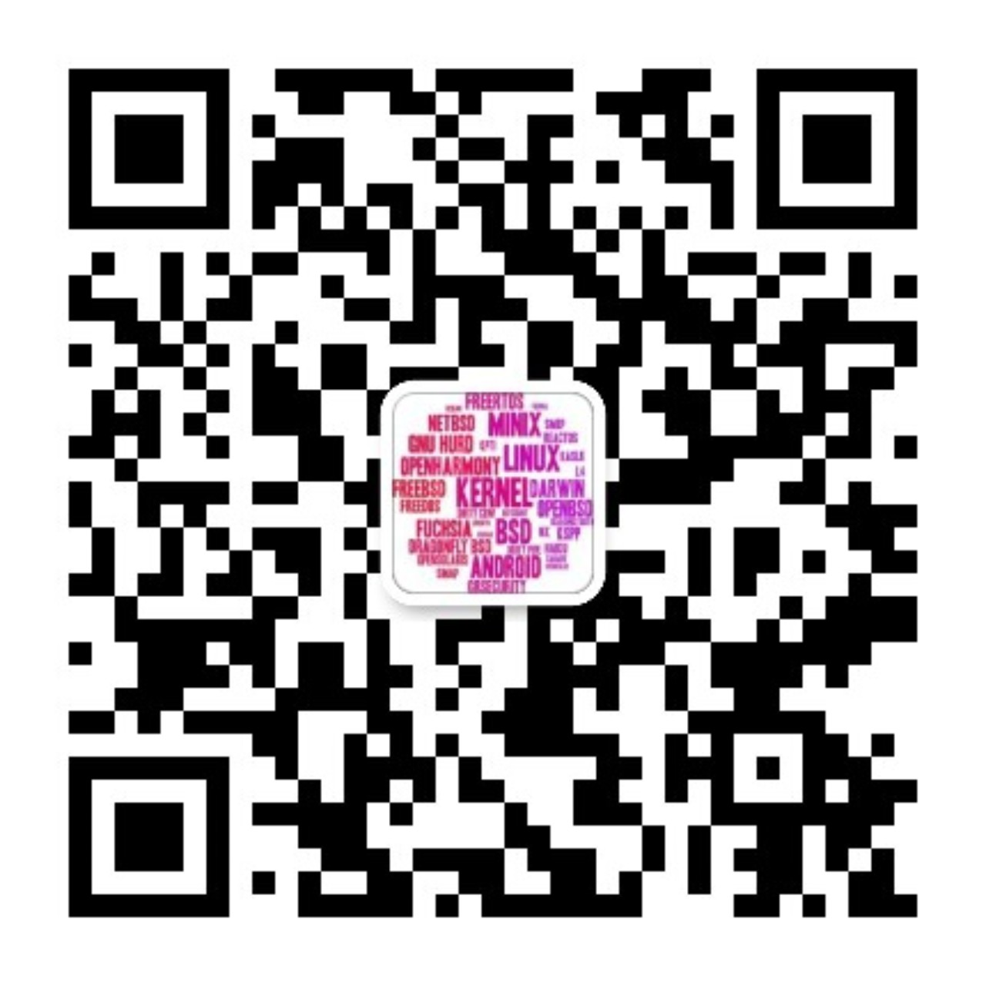
致谢
姓名：慕冬亮
邮箱：dzm91@hust.edu.cn
Github ID: @mudongliang
Gitee ID: @dzm91_hust
公众号：开源内核安全修炼
微信号：kernel_sec_pratice

